Slide 1
AVALIAÇÃO DA SATISFAÇÃO E PERCEPÇÃO DOS USUÁRIOS QUANTO AO ABASTECIMENTO DE ÁGUA E COLETA DE ESGOTO NO MUNICÍPIO DO CRATO-CE
Autores: Cristiano Cardoso Gomes
Francisco Lobo Tavares
André Ramos de Souza
José Yarley de Brito Gonçalves
Yanka Wandréia Nogueira Moreira

Slide 2
INTRODUÇÃO
A Sociedade Anônima de Água e Esgoto do Crato - SAAEC é a empresa responsável pelo abastecimento de água através da captação em nascentes e poços profundos no município, totalizando 49 pontos de captação, dos quais 42 são poços e 07 são nascentes. A SAAEC abastece aproximadamente 33.116 residências, contudo, apenas 25,13% desse total possuem hidrômetro.
A prestação do serviço público de saneamento básico, principalmente em municípios operados por instituições locais, são carentes de estudos. As principais pesquisas que avaliam a satisfação dos consumidores acerca dos serviços de abastecimento de água e esgotamento sanitário são aquelas realizadas pelas próprias empresas de saneamento.

Slide 3
INTRODUÇÃO
Diante disto, o presente trabalho teve como objetivo conhecer a opinião dos moradores sobre o abastecimento de água e coleta de esgoto no município de Crato-CE de forma a compreender qual é:
A efetividade dos serviços;
Qual a avaliação e problemas com o serviço de esgoto;
Qual a avaliação da qualidade e abastecimento de agua;
Qual o nível de aprovação serviços da empresa de saneamento;
Quais sugestões para melhorar os serviços, dentre outros.

Slide 4


MATERIAL E MÉTODOS
  Conhecer a opinião dos moradores sobre o abastecimento de água e o desempenho da SAAEC – Sociedade Autônoma de Água e Esgoto de Crato
  Período da pesquisa - coleta de campo: 28 a 30 de novembro de 2017.
  Universo pesquisado: pessoas residentes no município com idade de 16 anos ou mais.
  Amostra: aleatória simples.
  Distribuição geográfica: a amostra foi distribuída proporcionalmente ao tamanho de domicílios dos bairros da sede e distritos / localidades sorteadas. Foi dispensada, em função dos objetivos da pesquisa, a caracterização da população em função de perfil: sexo, idade e grau de instrução
  Quantidade de entrevistas: 381 entrevistas e 34 perguntas

Slide 5
MATERIAL E MÉTODOS
  Margem de erro e intervalo de confiança: A margem de erro projetada é de cinco pontos percentuais, para mais ou para menos sobre os resultados encontrados no total da amostra, no limite do intervalo de confiança estimado em 95% (noventa e cinco por cento).
  Coleta dos dados: Entrevistas pessoais domiciliares, aplicando questionário de acordo com os objetivos da pesquisa, através de pesquisadores treinados para abordagem específica, com a escolha dos domicílios dando-se de forma aleatória e sistemática.
  Filtro e controle de qualidade: Durante a aplicação da coleta foram filtrados 100% dos questionários e checados 20% (78 entrevistas) para atestar a realização da entrevista e a fidedignidade dos dados apurados.
  OBSERVAÇÕES: Nas questões de múltipla escolha, a soma dos percentuais pode ultrapassar 100%;
  Avaliação POSITIVA é a soma dos conceitos Ótimo e Bom, enquanto a NEGATIVA é a soma dos conceitos Ruim é Péssimo. O conceito REGULAR não é aproveitado nessa análise

Slide 6
RESULTADOS/DISCUSSÃO
50% dos entrevistados afirmou que sua residência está ligada à rede de esgotos e desses, 63,1% avaliaram positivamente o serviço;
Apenas 13,1% dos entrevistados com domicílio ligado à rede de esgoto confessaram que já tiveram algum problema com esse sistema, com a solução tendo sido sendo Rápida e Eficiente para 57,7% e lenta e ineficiente para 30,8%.

Slide 7
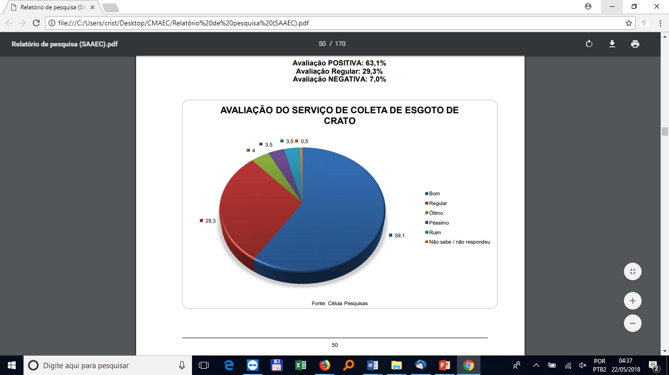
P10. Como o (a) senhor (a) avalia o serviço de coleta de esgoto aqui em Crato, o (a) senhor (a) diria que é Ótimo, Bom, Regular, Ruim ou Péssimo?

Slide 8
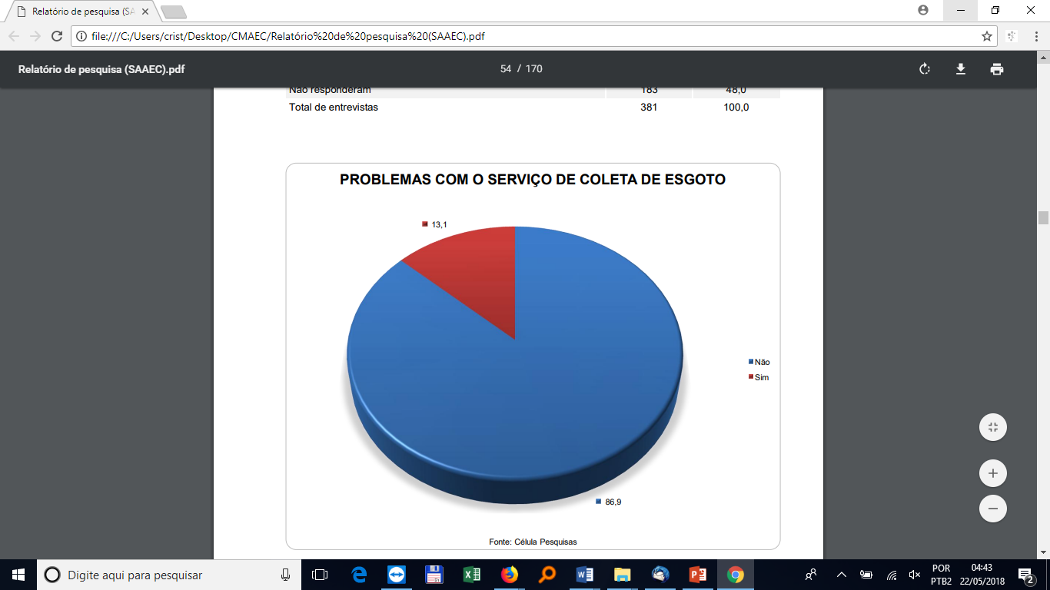
P11. O (A) senhor (a) já teve algum tipo de problema com esse sistema de coleta de esgoto em sua residência?

Slide 9
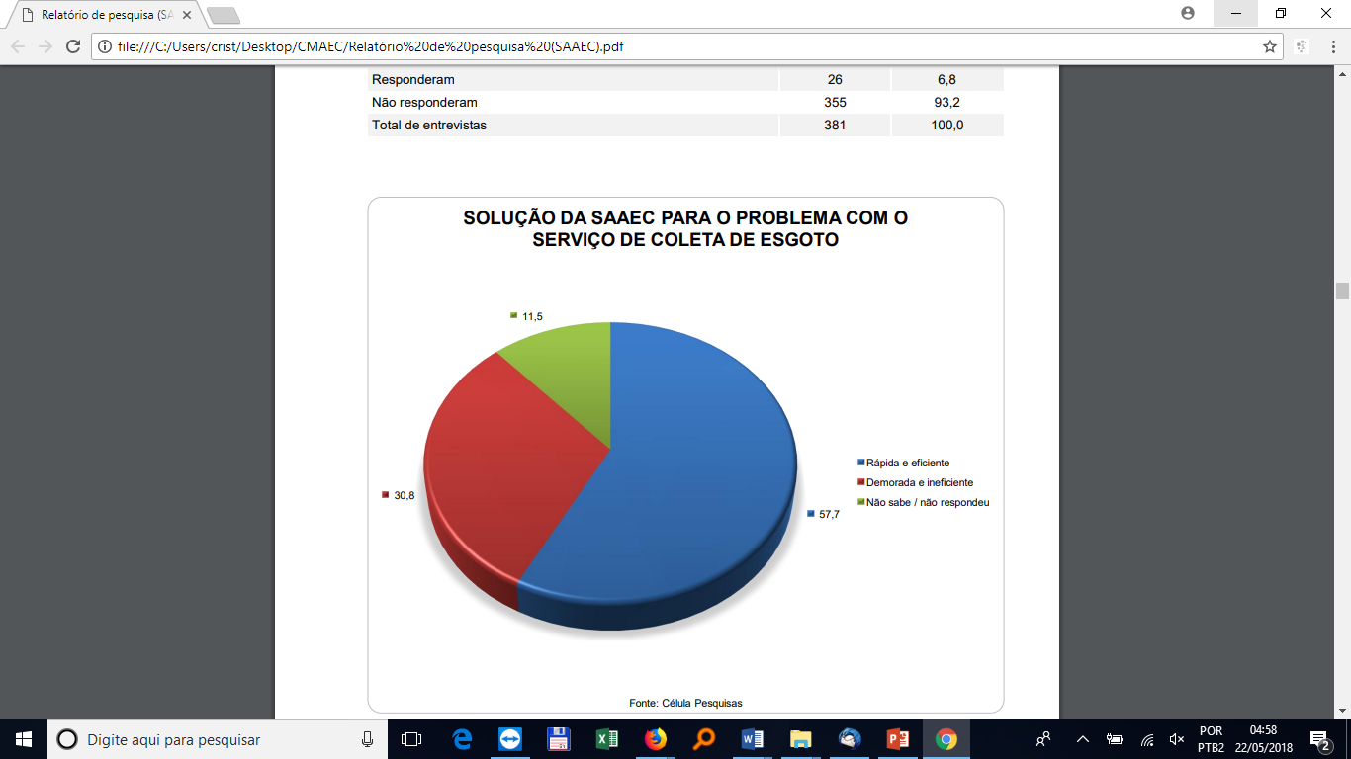
P12. A solução da SAAEC para esse problema foi RÁPIDA E EFICIENTE ou DEMORADA E INEFICIENTE?

Slide 10
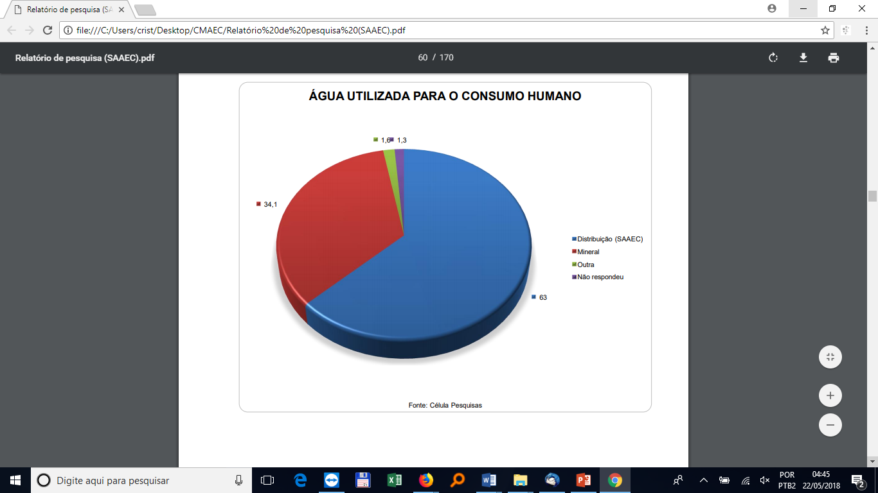
P13. Qual a água que o (a) senhor (a) e sua família utilizam para beber?

Slide 11
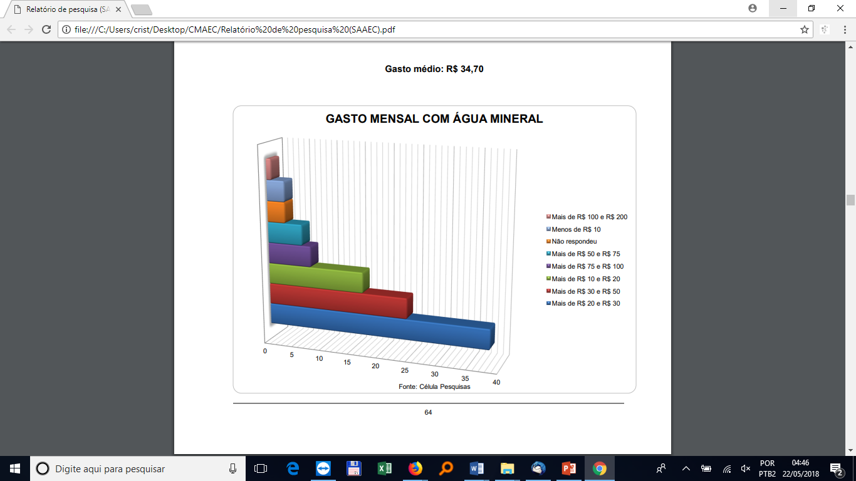
P14. Quanto o (a) senhor (a) gasta mensalmente com a aquisição dessa água (MINERAL)?

Slide 12
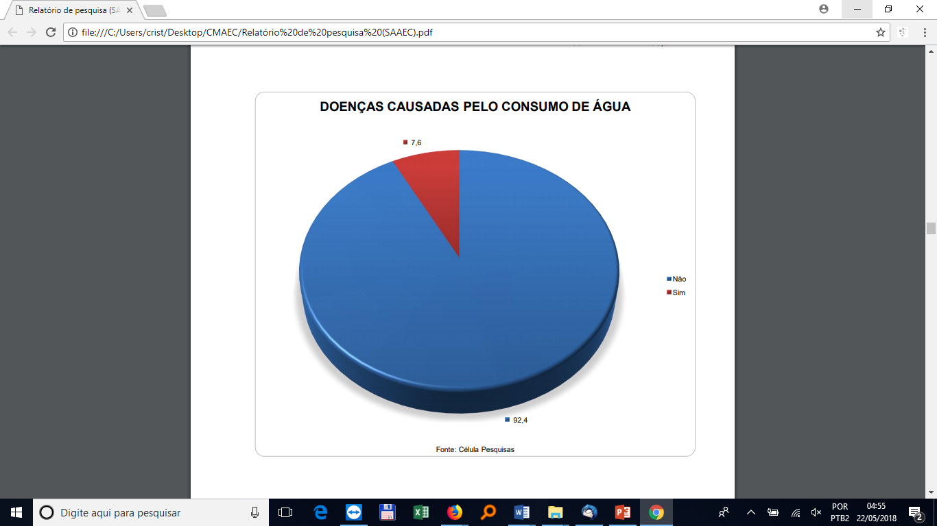
P15. O (A) senhor (a) ou alguém de sua família já contraiu alguma doença que teve como causa o consumo de água?

Slide 13
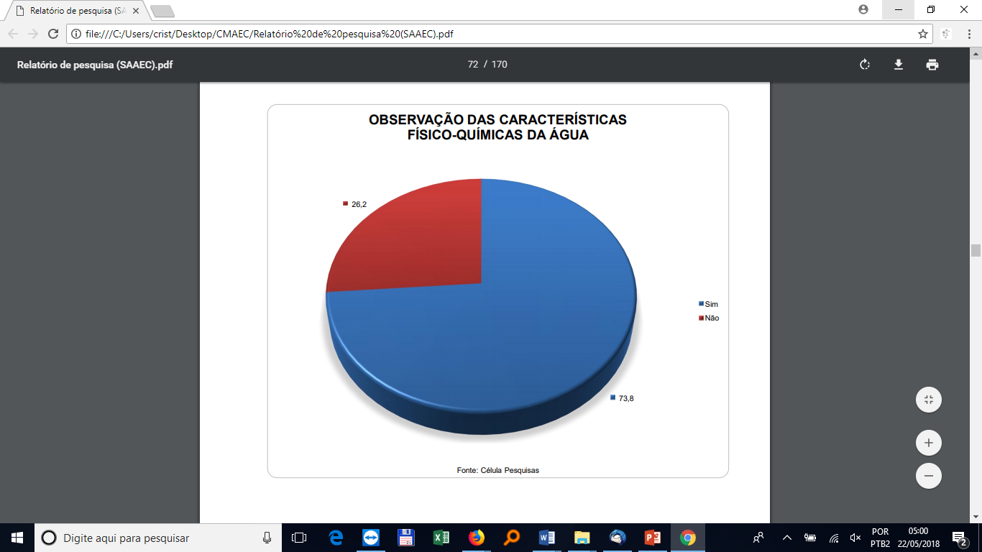
P16. O (A) senhor (a) costuma observar as características físico-químicas da água que consome?

Slide 14
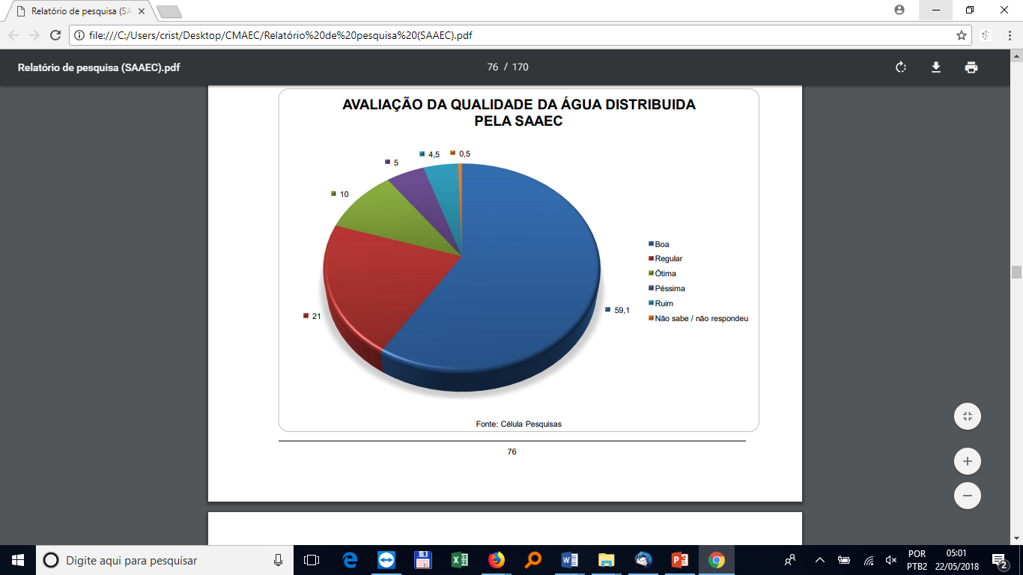
P17. Como o (a) senhor (a) avalia a qualidade da água que o (a) senhor (a) recebe da SAAEC, o (a) senhor (a) diria que é Ótima, Boa, Regular, Ruim ou Péssima?

Slide 15
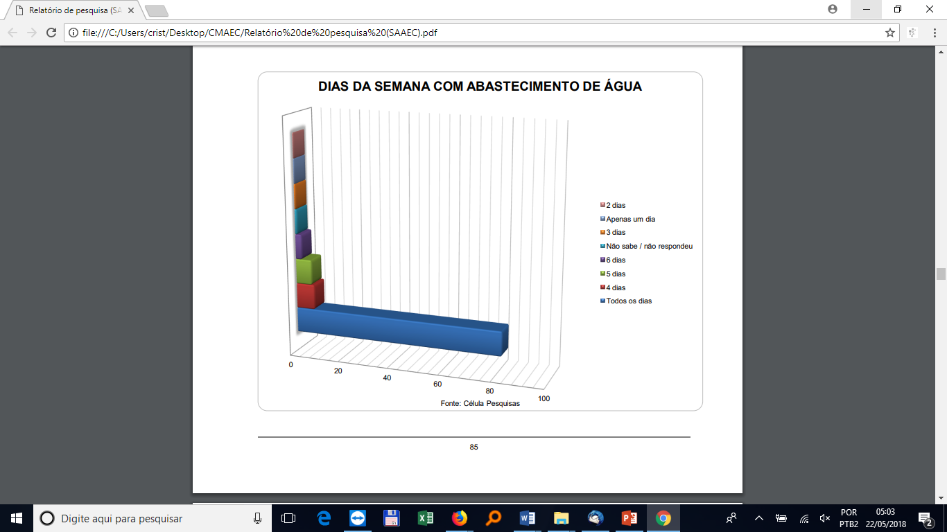
P20. A água que o (a) senhor (a) recebe da SAAEC é suficiente para atender a todas as necessidades da família?

Slide 16
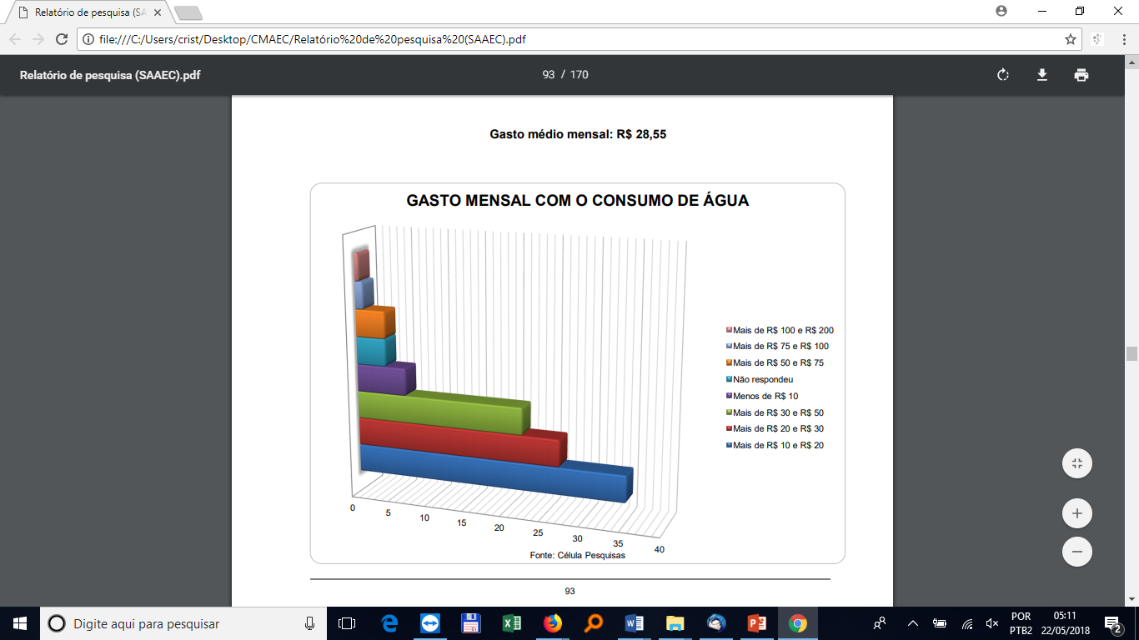
P21. Quanto o (a) senhor (a) paga em média pelo consumo de água?

Slide 17
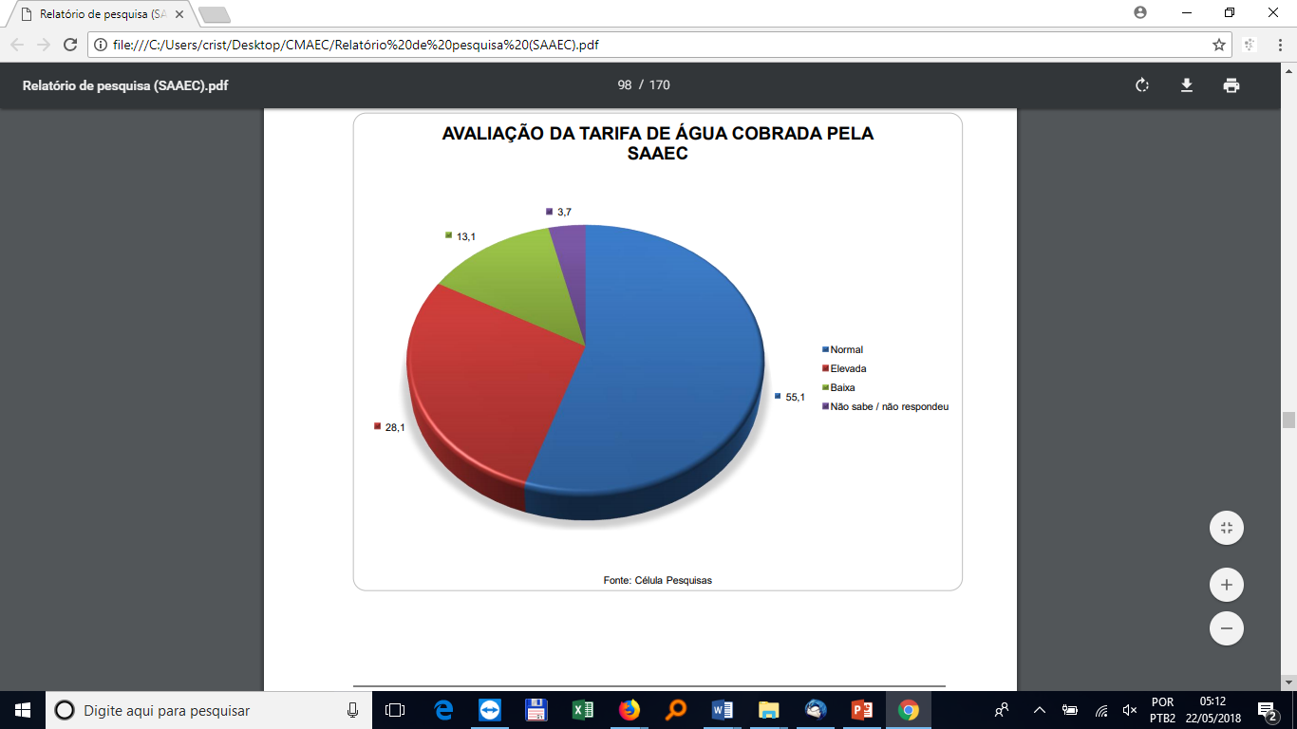
P22. Para o (a) senhor (a), essa tarifa é considerada BAIXA, NORMAL ou ELEVADA?

Slide 18
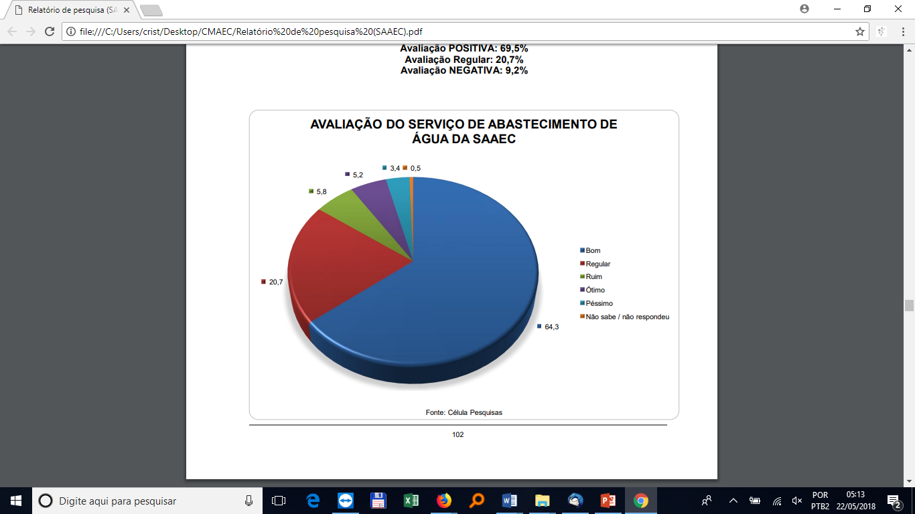
P23. Como o (a) senhor (a) avalia o serviço de abastecimento de água da SAAEC aqui em Crato, o (a) senhor (a) diria que é Ótimo, Bom, Regular, Ruim ou Péssimo?

Slide 19
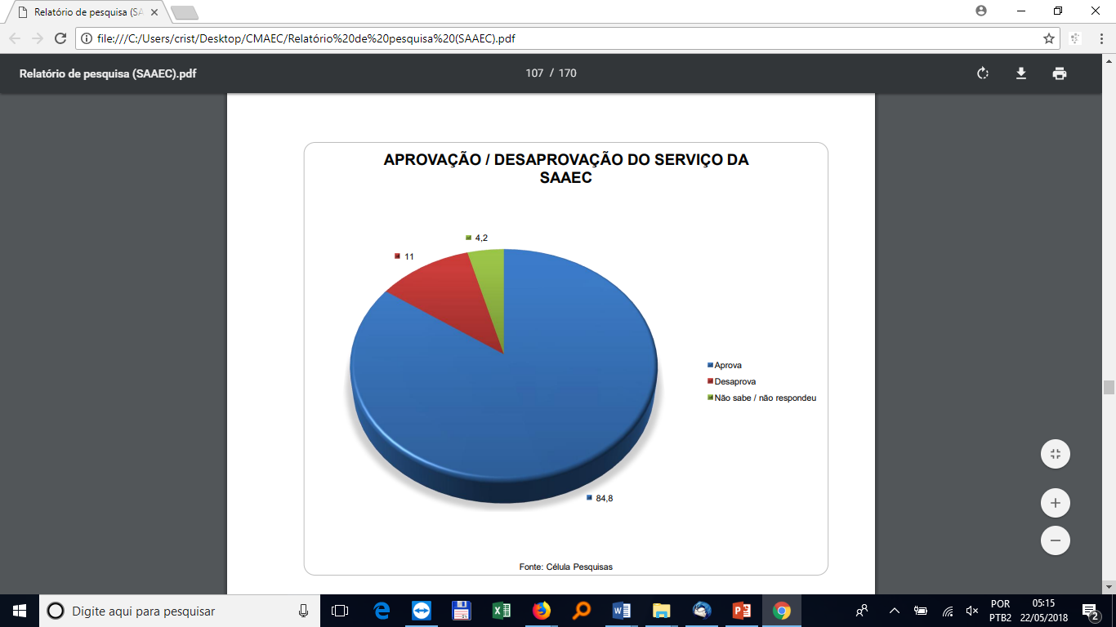
P24. O (A) senhor (a) APROVA ou DESAPROVA o serviço de abastecimento de água feito pela SAAEC?

Slide 20
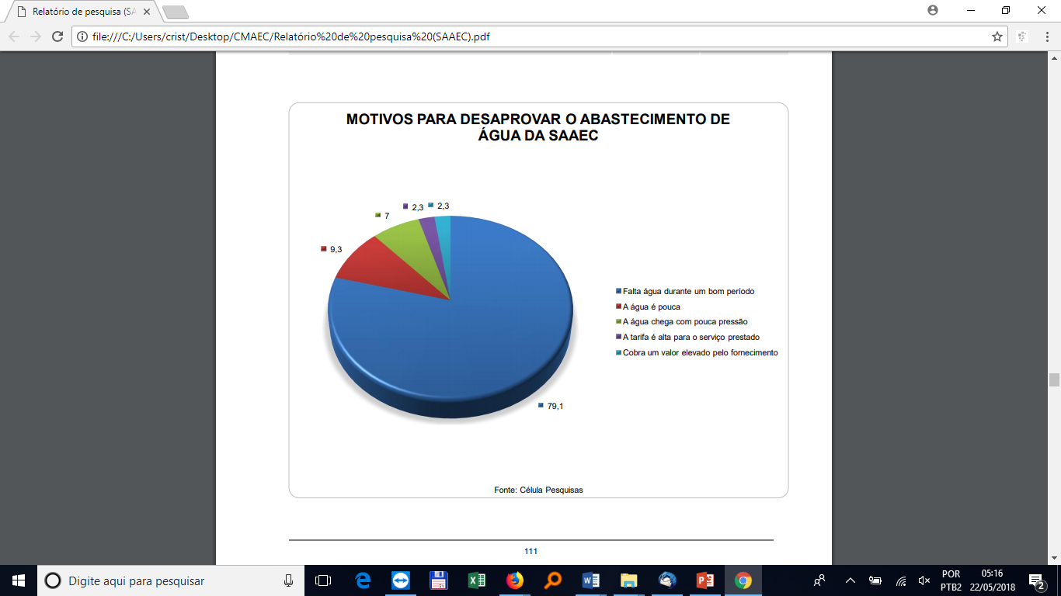
P25. Por que o (a) senhor (a) DESAPROVA esse serviço? (Espontânea)

Slide 21
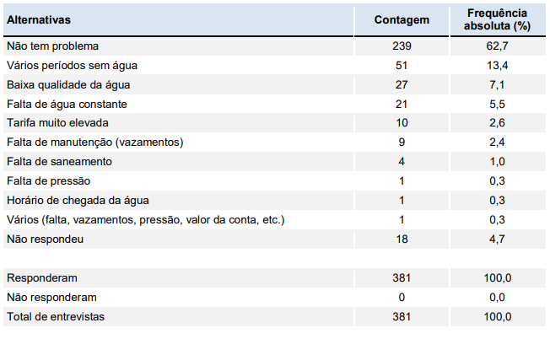
Pesquisa de Opinião
P27. Quais são os problemas que o (a) senhor (a) tem enfrentado com esse abastecimento de água? (Espontânea)

Slide 22
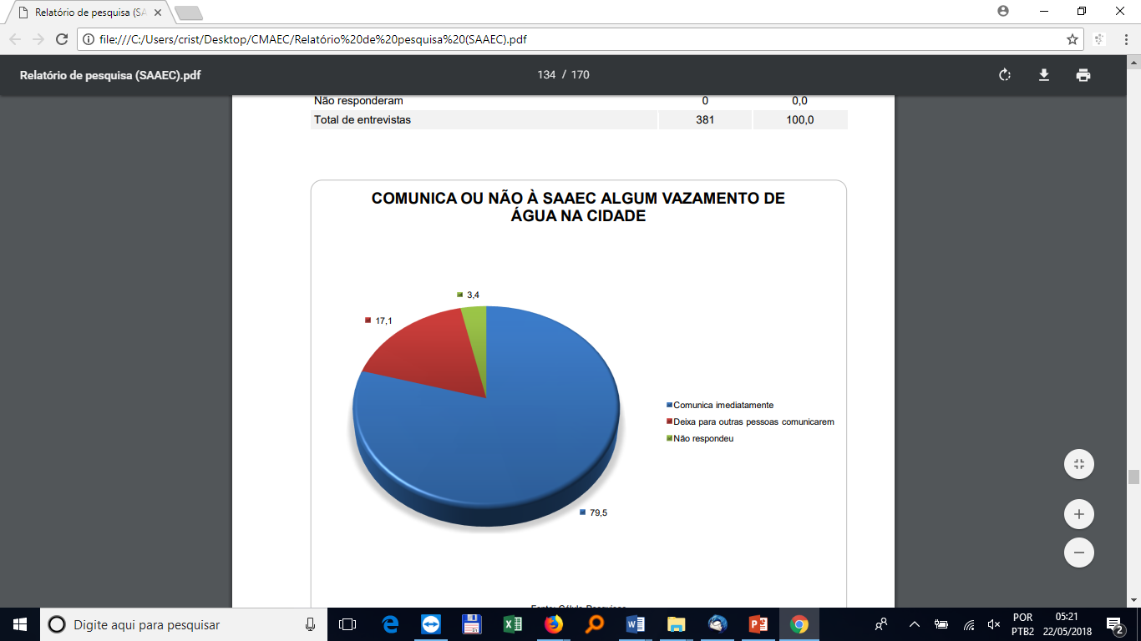
P30. Uma parte da água tratada é perdida por causa de vazamentos nas tubulações. Quando o (a) senhor (a) se depara com um vazamento em algum ponto da cidade, o (a) senhor (a) comunica imediatamente à SAAEC, ou espera outras pessoas o fazerem?

Slide 23
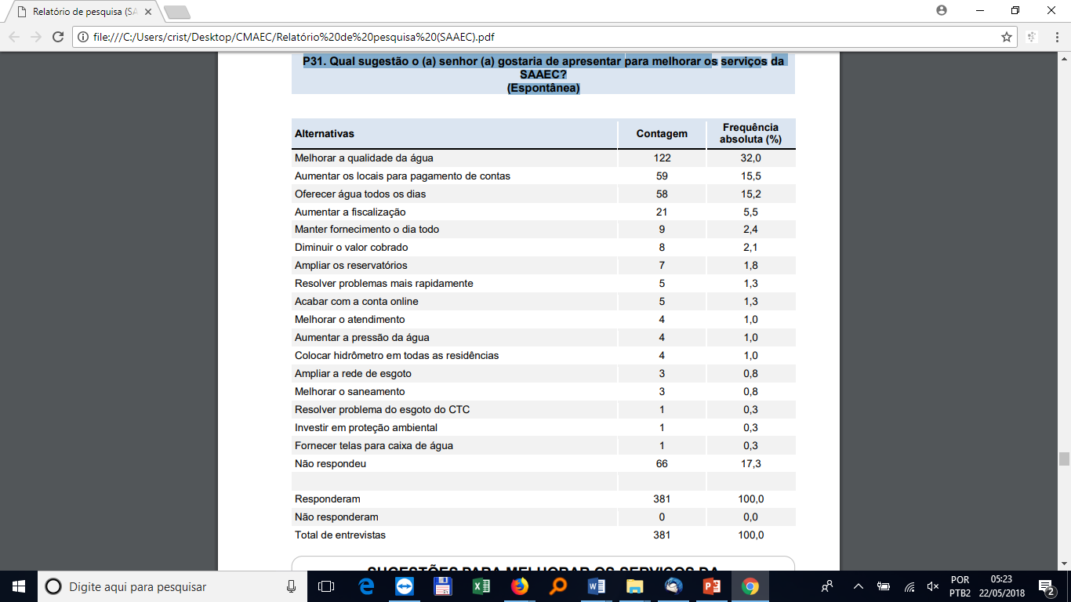
P31. Qual sugestão o (a) senhor (a) gostaria de apresentar para melhorar os serviços da SAAEC? (Espontânea)

Slide 24
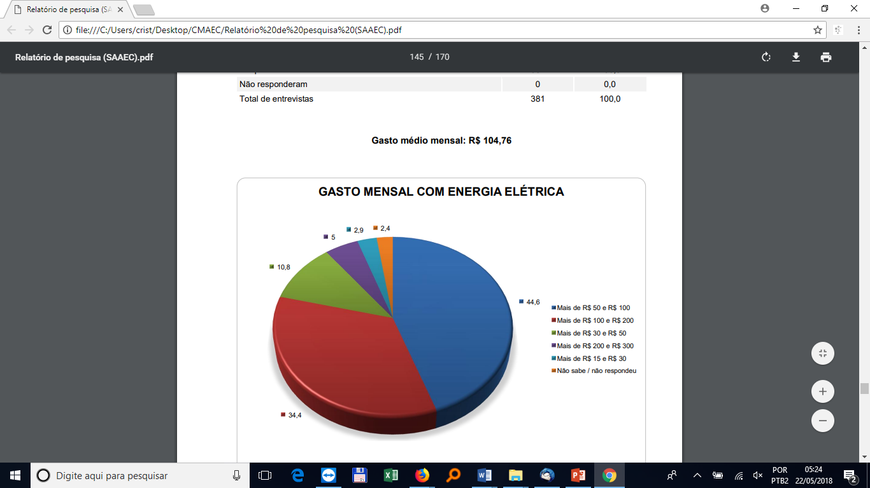
P32. Quanto o (a) senhor (a) gasta mensalmente com energia elétrica?

Slide 25
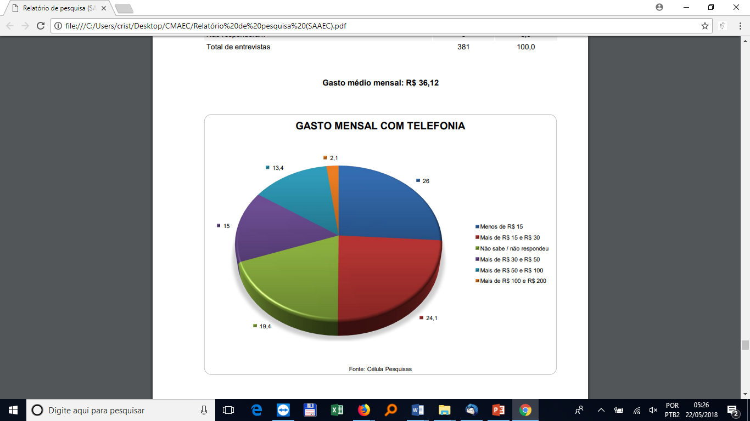
P33. Quanto o (a) senhor (a) gasta mensalmente com telefone (incluindo celular)?

Slide 26
CONCLUSÕES
Observou-se que qualidade da água distribuída foi avaliada positivamente por 69,5% dos entrevistados e negativamente por 9,5%, com 21% dos cratenses a qualidade dessa água é apenas regular.
Quanto ao serviço de abastecimento de água realizado pela SAAEC, 70,10% dos entrevistados avaliaram de forma positiva contra 9,20% avaliaram de forma negativa e 20,70% avaliaram de forma regular.
A tarifa média de água cobrada é bem menor que os gastos com energia elétrica, representando pouco mais de 30%.
A hidrometração é uma demanda necessária para redução do consumo de água.

Slide 27

Obrigado!
Sociedade Anônima de Água e Esgoto do Crato - SAAEC
Av. Teodorico Teles, n° 30 - Centro - Crato - CE - CEP: 63.100-161
Tel: (88) 3523-2044 - e-mail: contato@saaeccrato.com.br
Cristiano Cardoso – 88 9 9700 9062
projetos@saaeccrato.com.br

